Slide 1

ЭКОНОМИКА РОССИИ
НА РАСПУТЬЕ

Slide 2
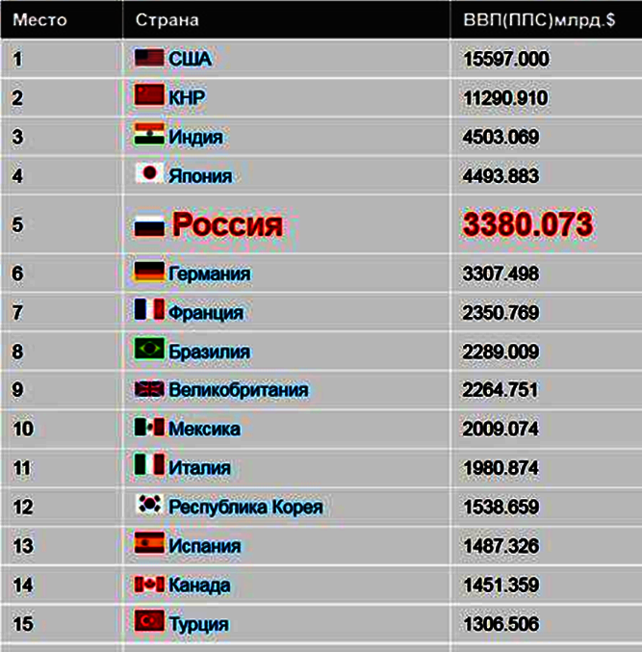

Slide 3
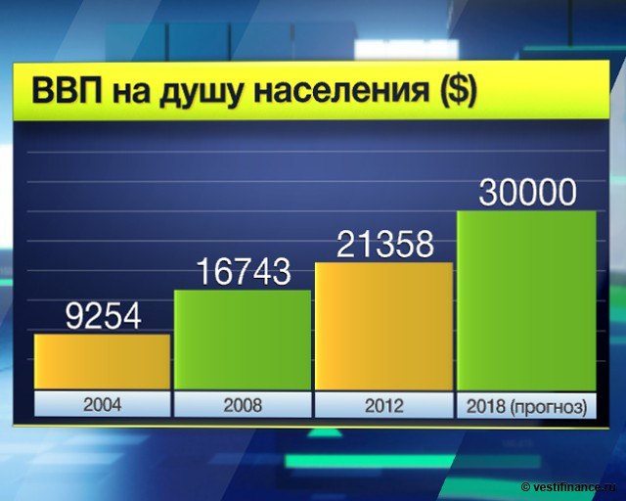

Slide 4
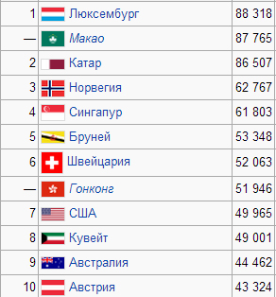

Slide 5
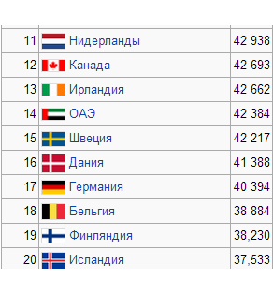

Slide 6
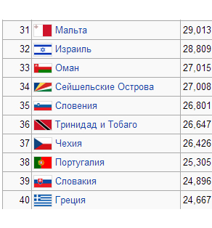

Slide 7
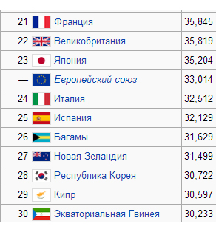

Slide 8
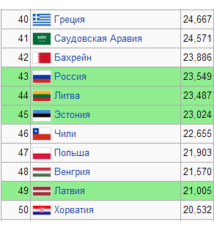

Slide 9
$ 50 000
$ 30 000
$ 20 000

Slide 10
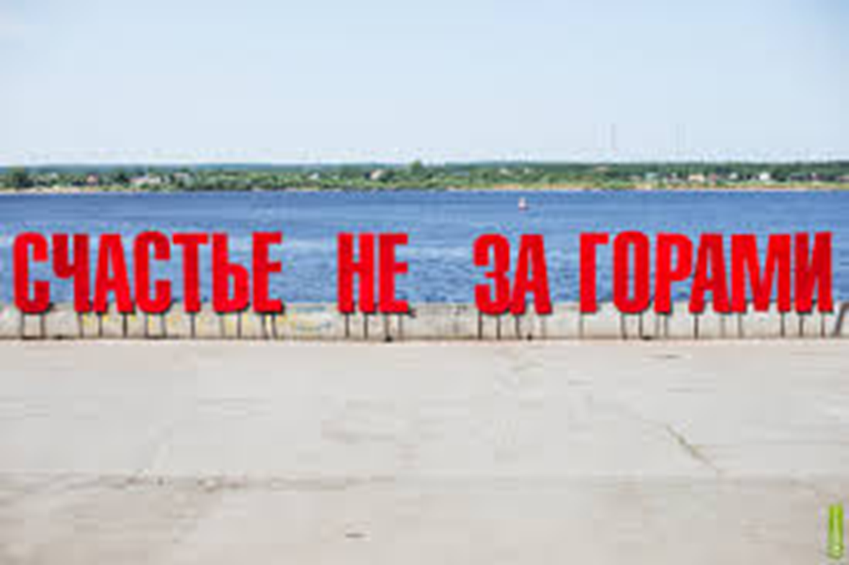

Slide 11
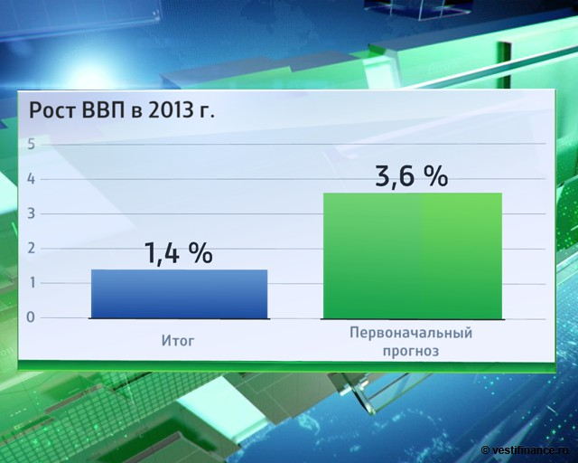

Slide 12
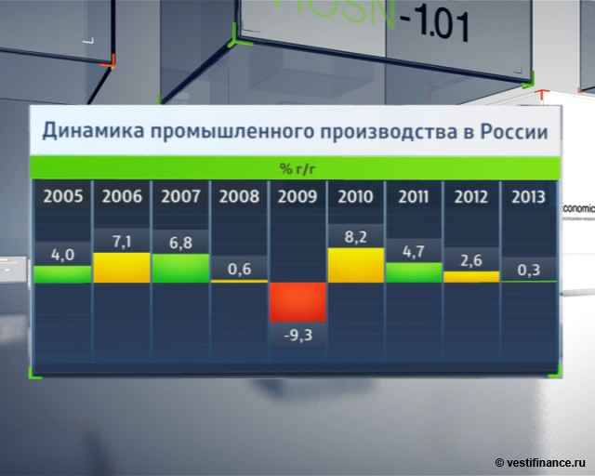

Slide 13
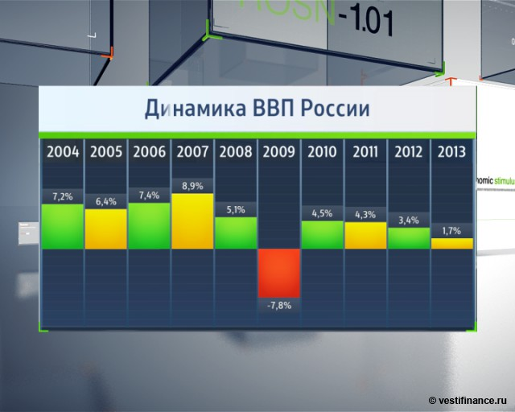

Slide 14
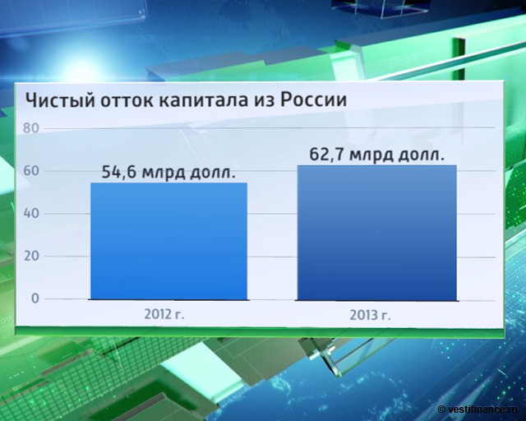

Slide 15
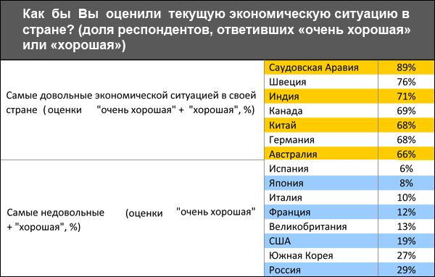

Slide 16
ЛОВУШКА СРЕДНЕГО ДОХОДА…
развивающиеся страны застревают посередине в связи с ростом заработной платы и снижением ценовой конкурентоспособности, и не в состоянии конкурировать как с развитыми экономиками с высокой квалификацией и инновациями, так и с экономиками с низкими доходами, низким уровнем заработной платы и дешевым производством промышленных товаров

Slide 17
Признаки
низкий уровень инвестиций;
медленный рост производства;
слабую диверсификацию промышленности;
плохие условия на рынке труда.

Slide 18

Массированные вложения в науку
Государственные расходы на образование
Инфраструктурные проекты

Slide 19

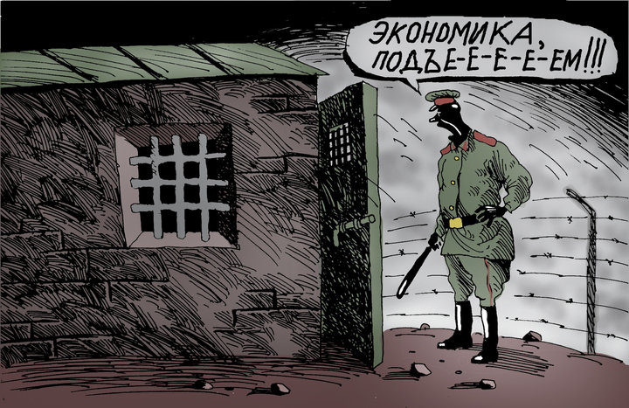

Slide 20
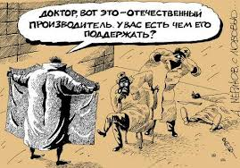
МЫ НИЧЕГО НЕ ПРОИЗВОДИМ…

Slide 21
Статус кво
ПРОИЗВОДСТВО ТОВАРОВ В РОССИИ НА ДУШУ НАСЕЛЕНИЯ В ДЕСЯТКИ РАЗ НИЖЕ, ЧЕМ В ЛЮБОЙ РАЗВИТОЙ СТРАНЕ
МЫ СЕРЬЕЗНО НЕ ИНВЕСТИРУЕМ В ОСНОВНОЙ КАПИТАЛ УЖЕ БОЛЕЕ 20 ЛЕТ

Slide 22
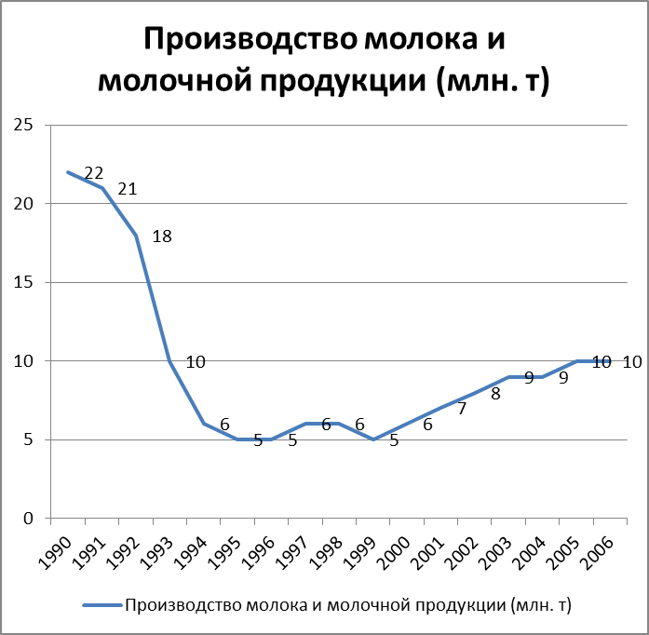

Slide 23
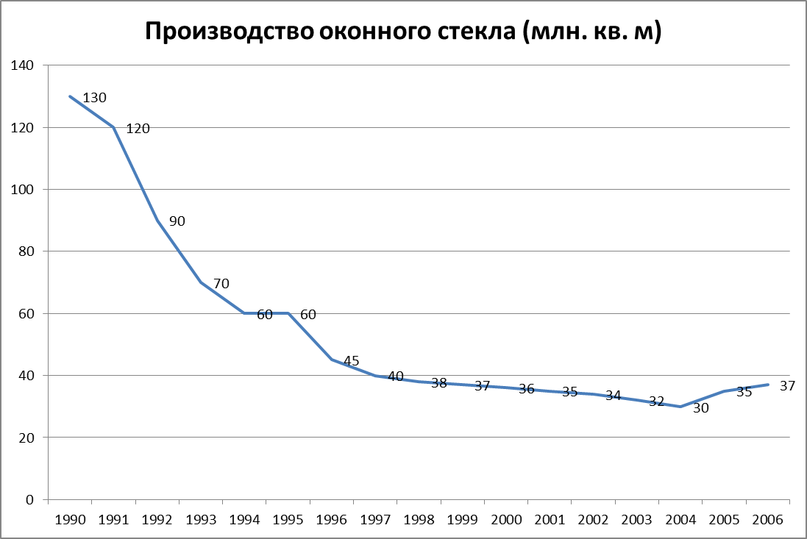

Slide 24
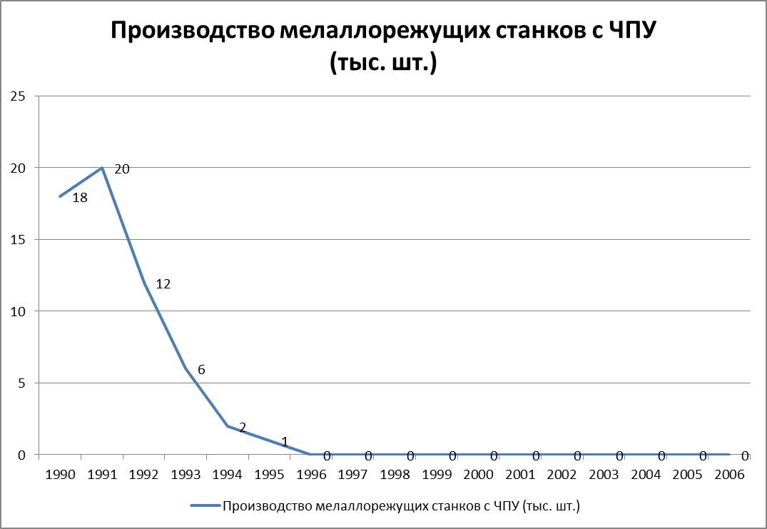

Slide 25
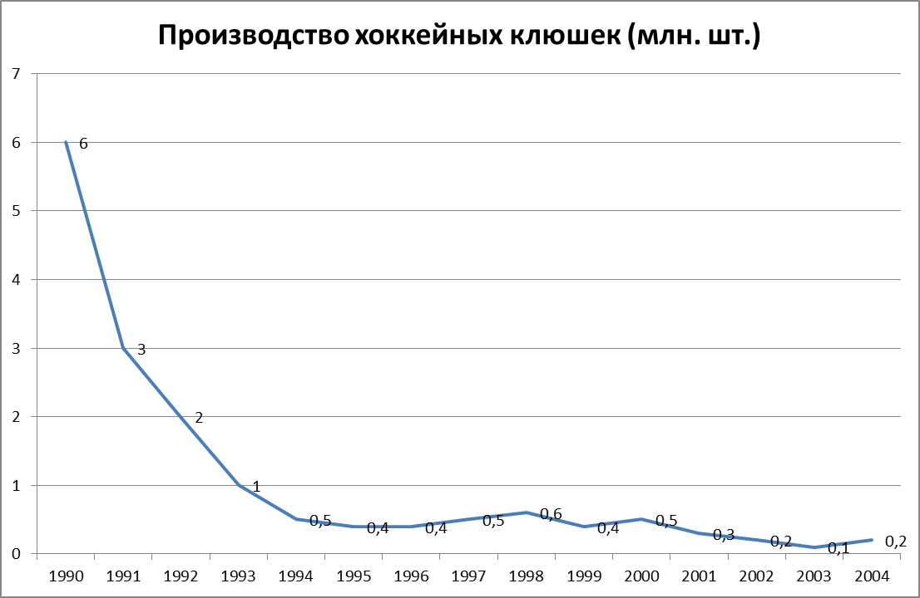

Slide 26
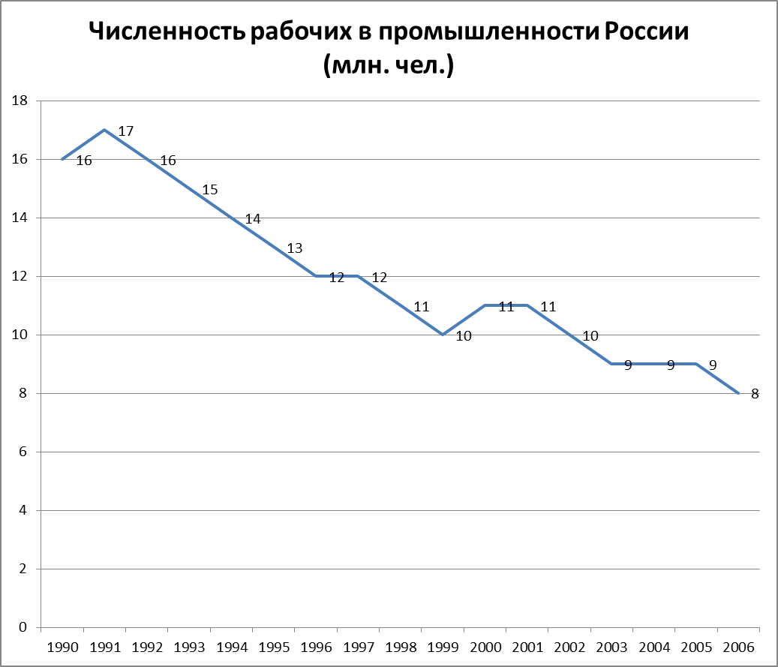

Slide 27
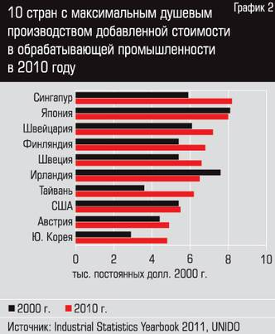

Slide 28
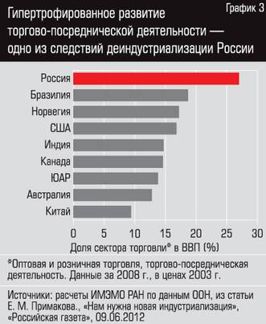

Slide 32
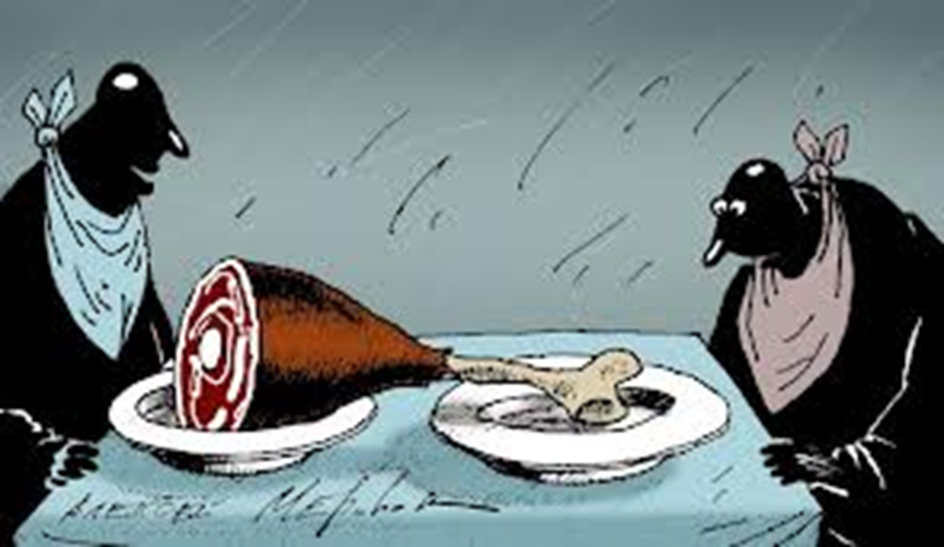
РЕГИОНЫ - БАНКРОТЫ

Slide 33
Статус кво
Центр – Регион – Город – Район
Местное самоуправление действует как исполнитель спущенных сверху решений, не участвуя в их принятии

Slide 34
Статус кво
Основной бюджетообразующий источник –НДФЛ = 50% всех налоговых и неналоговых доходов.
Доля местных налогов (земельного налога и налога на имущество физических лиц) в формировании налоговых и неналоговых доходов местных бюджетов 5,2%

Slide 35
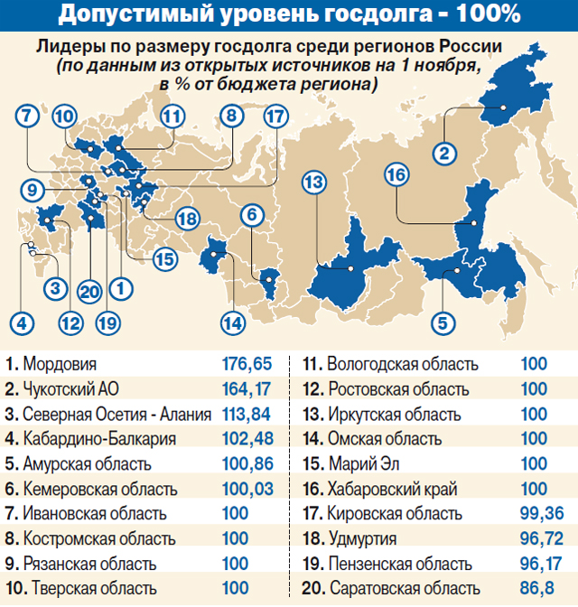

Slide 36
СВЕРХЦЕНТРАЛИЗАЦИЯ – МИНА ЗАМЕДЛЕННОГО ДЕЙСТВИЯ

Slide 37

МЕСТНЫМ ВЛАСТЯМ НЕОБХОДИМО ОТДАТЬ НАЛОГИ, КОТОРЫЕ СЕЙЧАС УХОДЯТ В ЦЕНТР!

Slide 38
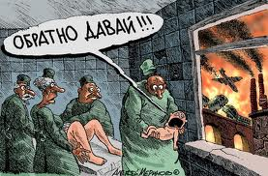
РОССИЯ ВЫМИРАЕТ?

Slide 39


Slide 40
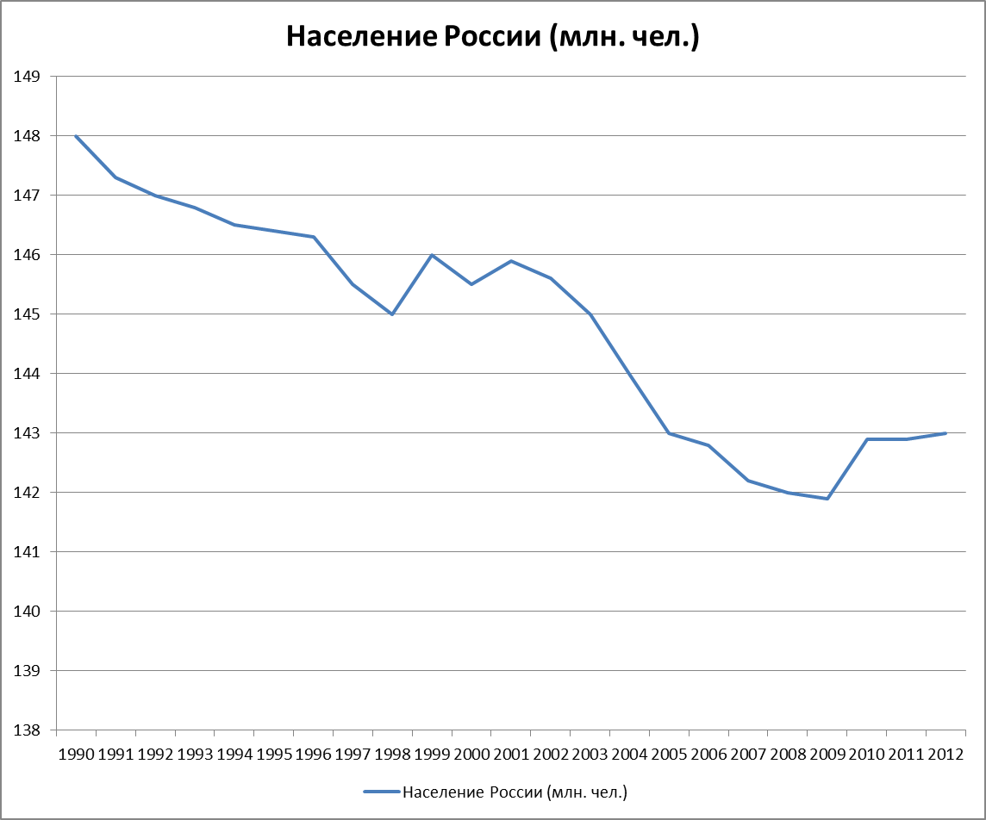

Slide 41
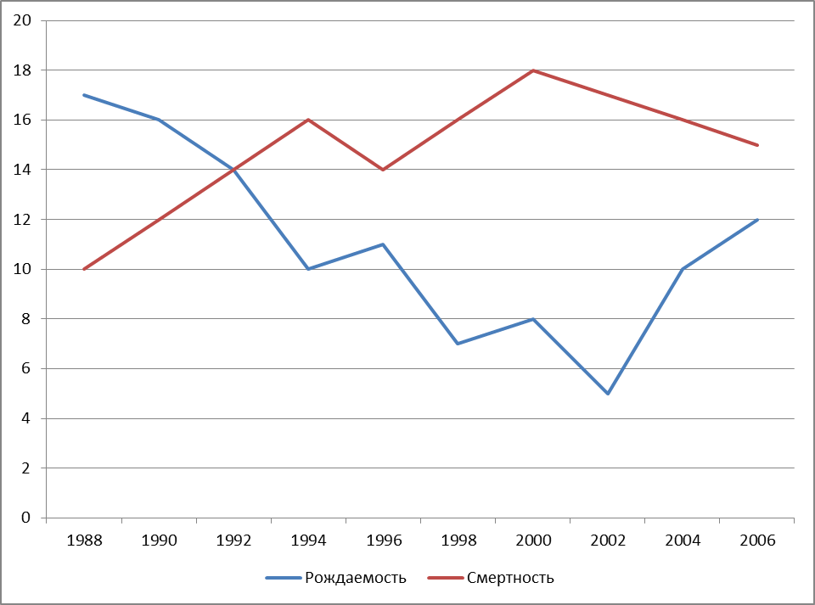

Slide 42
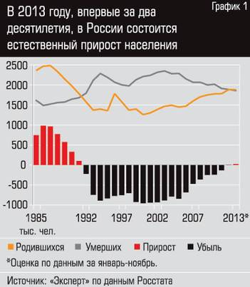

Slide 44
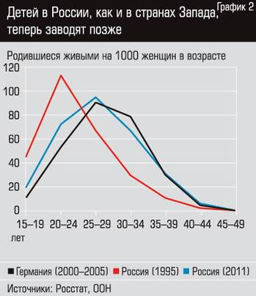

Slide 45
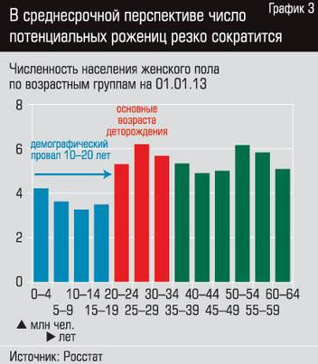

Slide 46
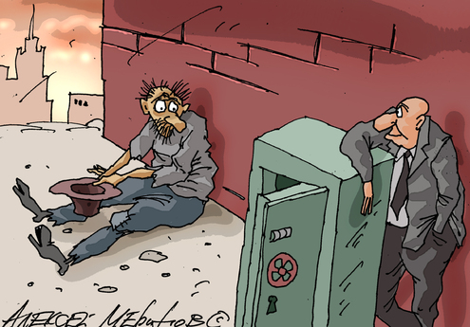
ЦЕНА ЖИЗНИ

Slide 49


Slide 50
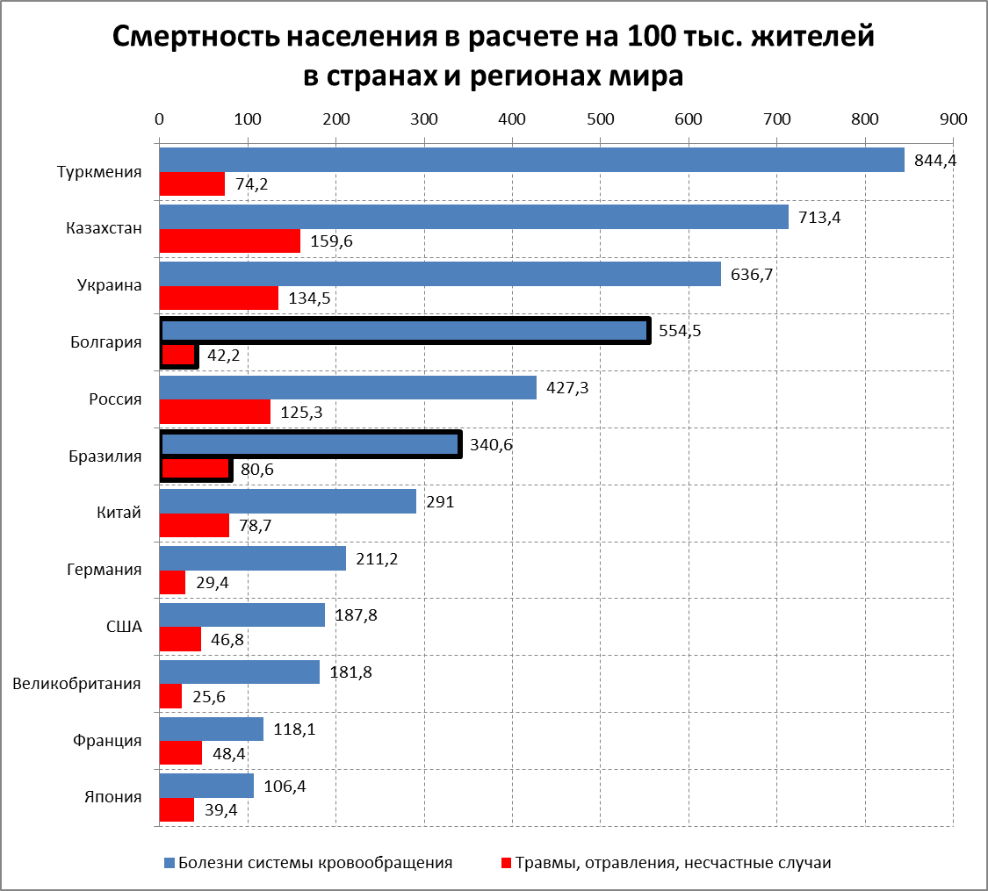

Slide 51
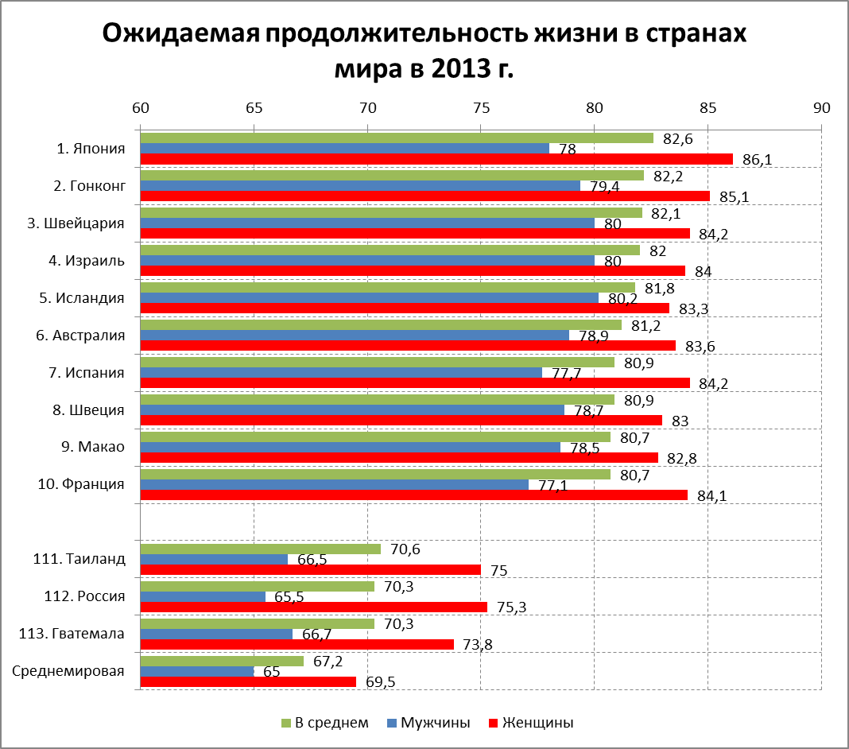

Slide 52
Люди – главный капитал!
Население России – 143 000 000 человек
Из всей численности населения:
52% составляют люди пенсионного и предпенсионного возраста - 73 929 000;
личный состав армии вместе с контрактниками, срочниками, вольнонаёмными, персоналом вспомогательных предприятий, научных институтов, КБ и ВУЗов - 1 144 000;
личный состав ФСБ, ФСО, Службы Спецсвязи, ФПС, СВР и пр. - 2 140 000;
штатные сотрудники МЧС, ФМС, МВД, ВВ, ФСИН, Минюста и Прокуратуры - 2 539 000;

Slide 53
работники таможни, налоговых, санитарных и прочих инспекций - 1 238 000;
чиновники лицензирующих, контролирующих и регистрационных органов - 1 312 000;
аппарат МИД и госзагранучреждений (СНГ, ООН, ЮНЕСКО, ПАСЕ, пр.) - 91 000;
служащие прочих федеральных агентств, министерств и ведомств - 1 253 000;
клерки пенсионных, социальных, страховых и прочих фондов - 1 724 000;
депутаты и сотрудники аппаратов властных структур всех уровней - 1 870 000;

Slide 54
священнослужители и обслуга религиозных и культовых сооружений - 528 000;
нотариусы, юридические бюро, адвокаты и заключённые - 1 842 000;
персонал частных охранных структур, детективы, секьюрити и т.п. - 1 975 000;
безработные - 8 370 000.
Остаток – 29 745 000 человек = 20 %

Slide 55
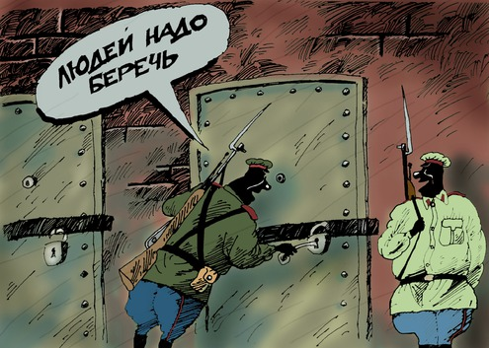

Slide 56
ЧИТАТЬ У НАС УМЕЮТ,
А ВОТ ДУМАТЬ…
Согласно данным ЮНЕСКО, в России количество грамотных взрослых составляет 99,4%

Slide 61
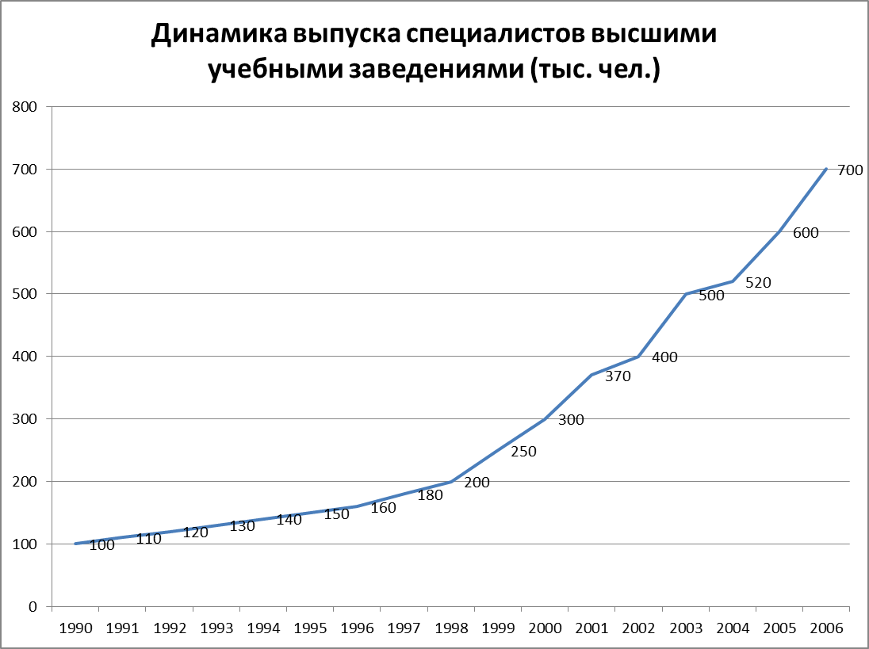

Slide 62
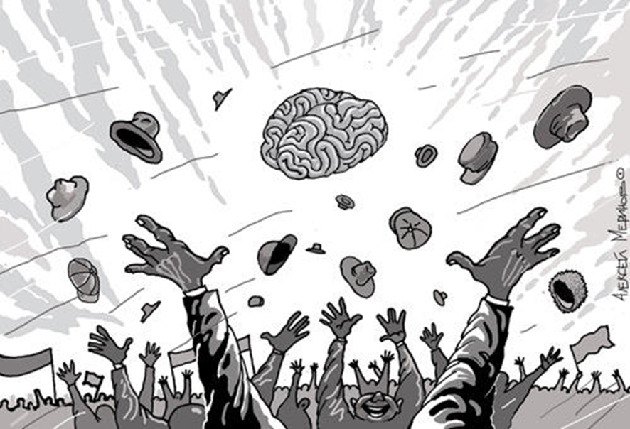

Slide 63
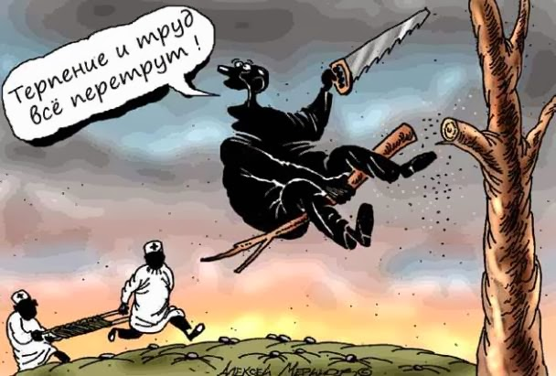
ПРОИЗВОДИТЕЛЬНОСТЬ ТРУДА

Slide 64
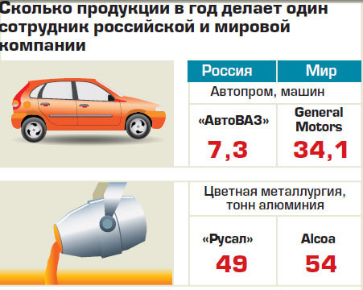

Slide 65
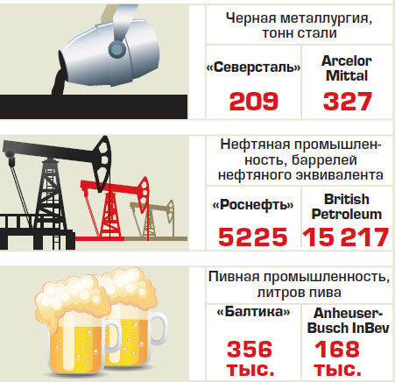

Slide 69
